Slide 1
Karel a Josef Čapkovi
Podzimková a Soustružníková

Slide 2
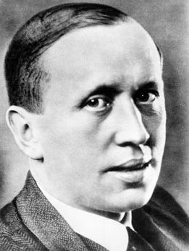
Karel Čapek
narodil se 9. srpna 1890 v Malých Svatoňovicích
byl to český spisovatel, novinář,
dramatik a překladatel
cestoval po Evropě s jeho ženou Olgou
byl mladší bratr Josefa Čapka

Slide 3
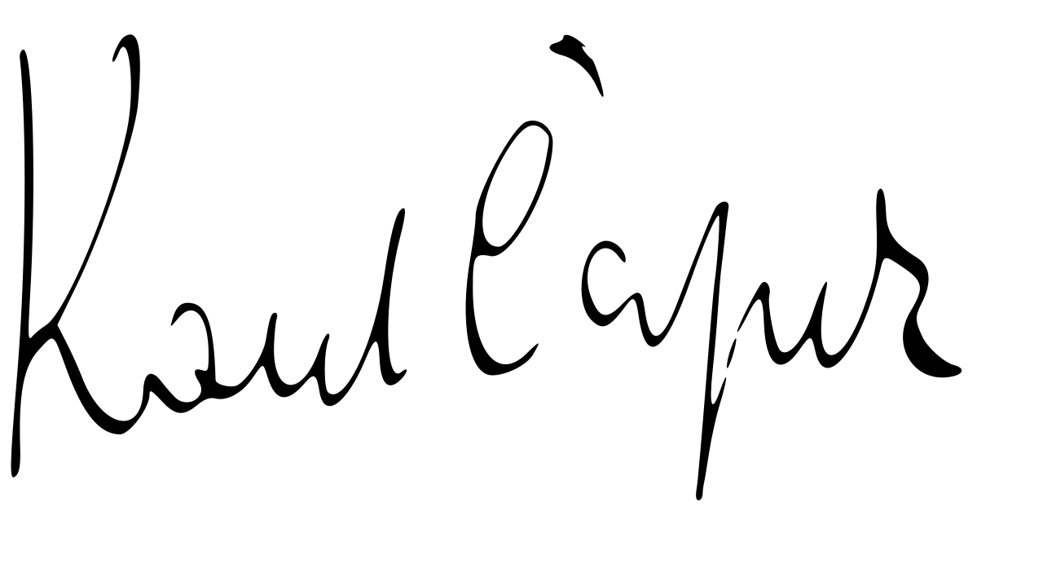
Karel Čapek
začal psát před první světovou válkou
vymyslel slovo ROBOT v jeho díle RUR
byl sedmkrát nominován na Nobelovu cenu
vystudoval Karlovu Univerzitu
umřel už ve věku 48 let

Slide 4
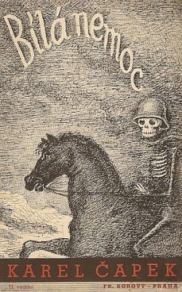
Karel Čapek díla
jeho nejznámějšími díly jsou: Válka s mloky
Bílá nemoc
Krakatit
RUR
Devatero pohádek

Slide 5
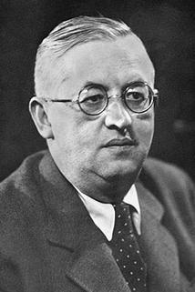
Josef Čapek
narodil se 23. března v Hronově
byl český malíř, grafik, knižní
ilustrátor a spisovatel
přežil svého mladšího bratra Karla
nejznámější knížka, kterou napsal společně s jeho bratrem je Povídání o pejskovi a kočičce

Slide 6
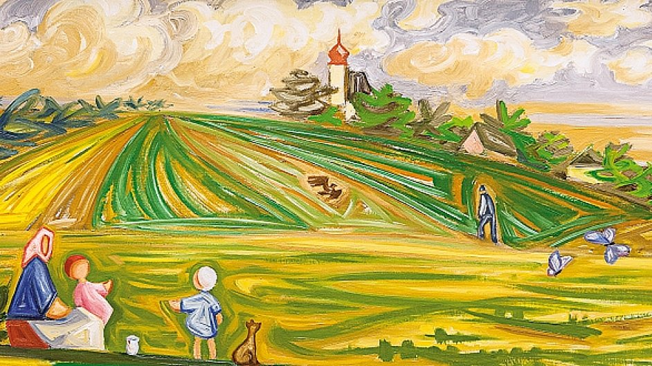
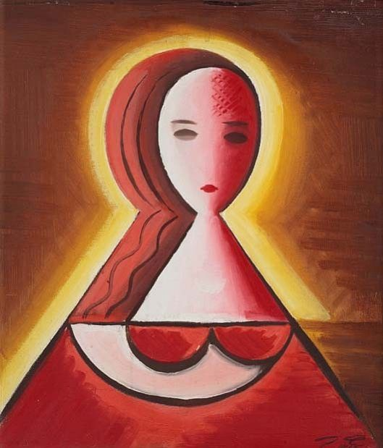
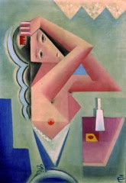
Josef Čapek obrazy
jako malíř se inspiroval dobovým kubismem
olejomalba se prodala až za 14 milionů korun

Slide 7
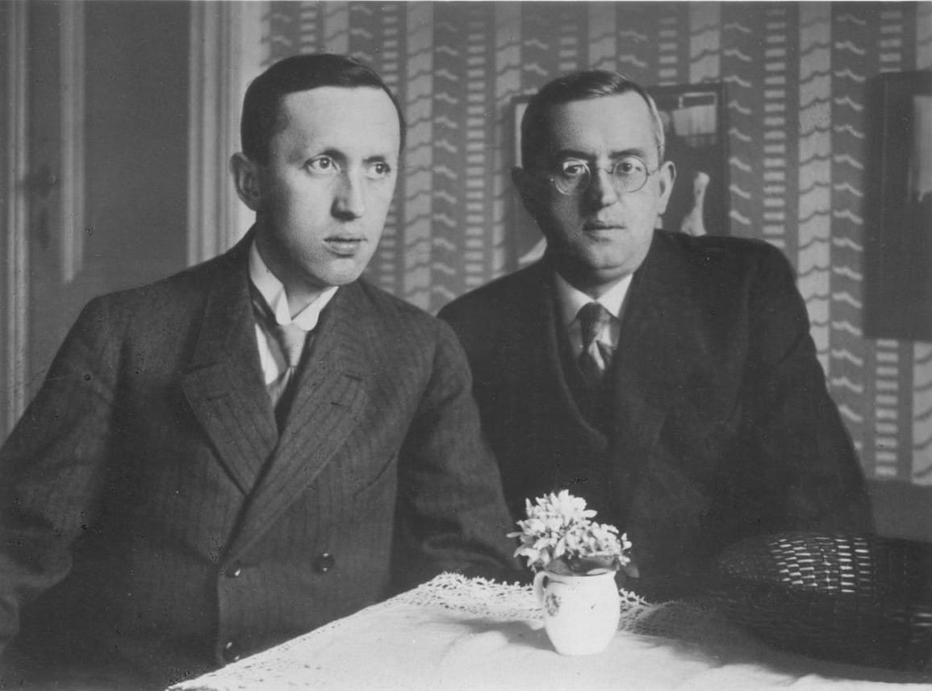
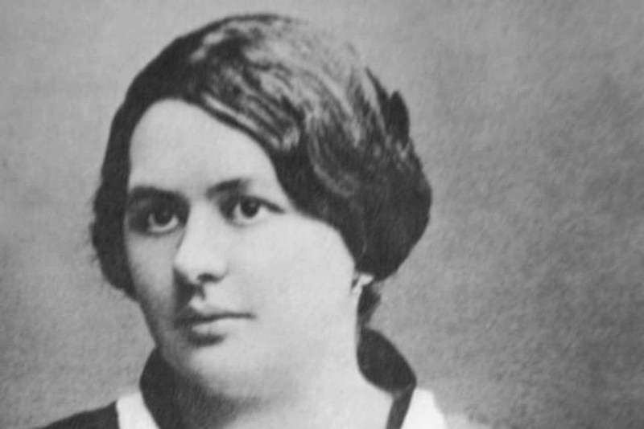
Bratři Čapkové zajímavosti
měli sestru Helenu
všichni sourozenci měli kladný
vztah k literatuře a malířství
Karel byl přítelem TGM
Josefův citát “Člověk žádá od světa
všechno, od sebe nic”

Slide 8
Děkujeme za pozornost!! :DD

